Slide 1
Music Cover Quiz
iOS-Projekt
Schuler Valentin / STIRNIMANN Remo

Slide 2
Projekt vorstellen
Spiel für Musikinteressierte zum Erraten von Album-Covers
Covers sind zu Beginn verschwommen (Blur-Effekt)
Covers werden mit der Zeit sichtbar
Max 10 Punkte pro Cover, jede Sekunde = -1 Punkt
Multiple-Choice: 3 Antworten zur Auswahl
Datenbasis: Google Docs Tabelle

Slide 3
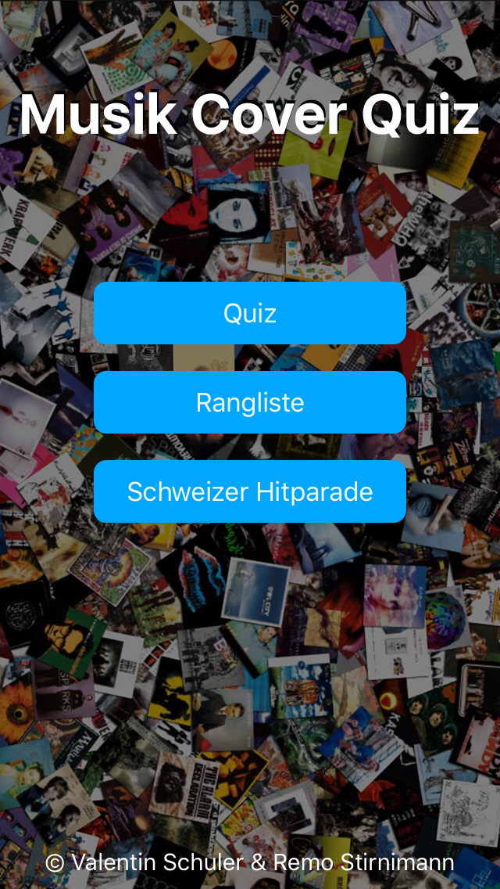
App-Demo

Slide 4
Technische Anforderungen
Kommunikation über HTTP
Mehrsprachigkeit (mind. DE und EN)
Verwendung von Nebenläufigkeit
Persistente Datensicherung mit Hilfe von Datei
Verwendung sinnvoller Unit-Tests

Slide 5
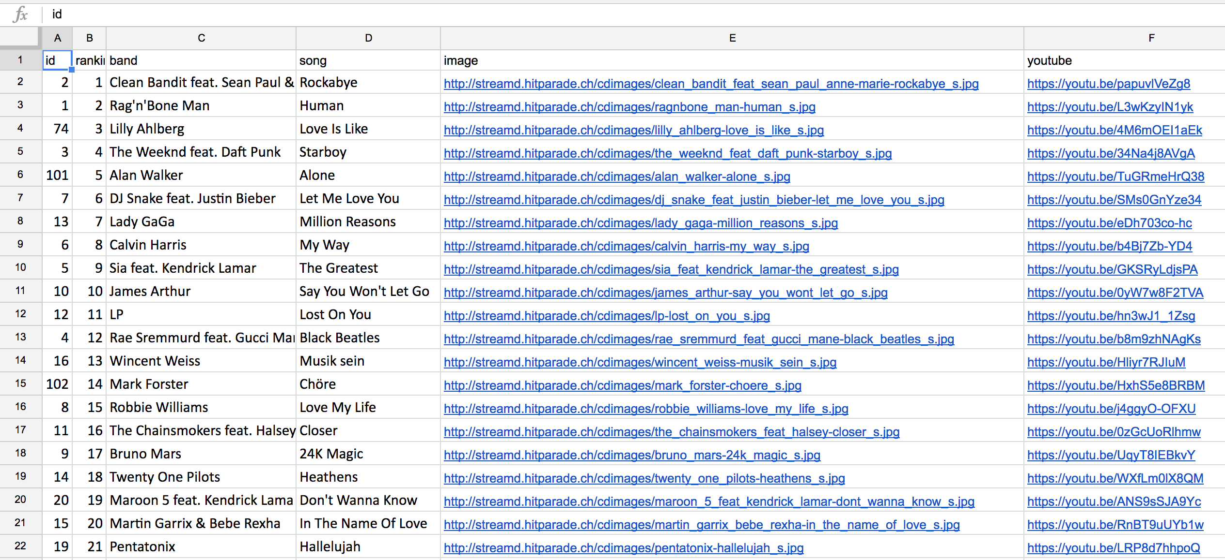
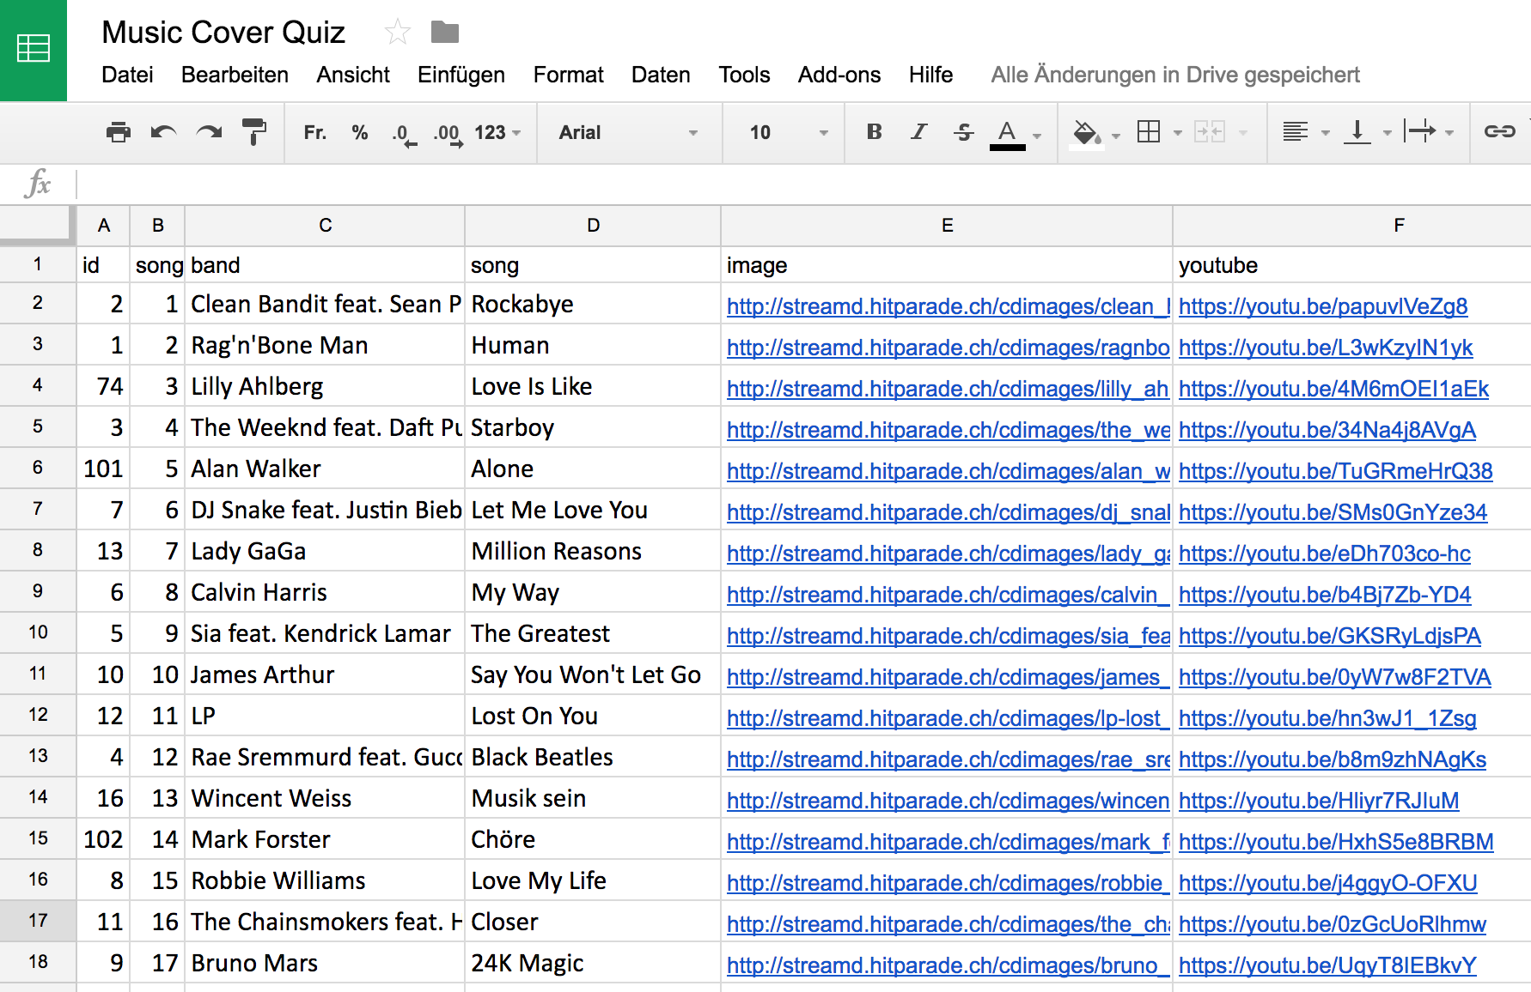
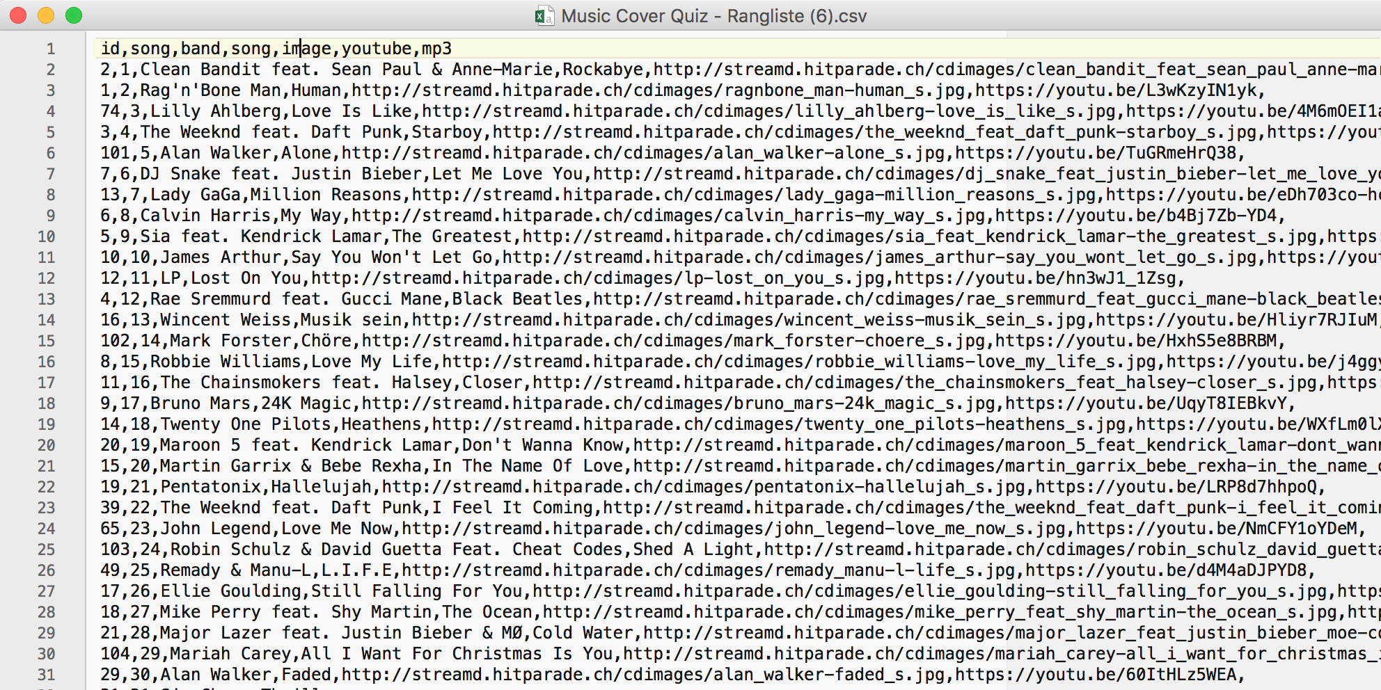
Datenbasis – Google Docs Tabelle

Slide 6
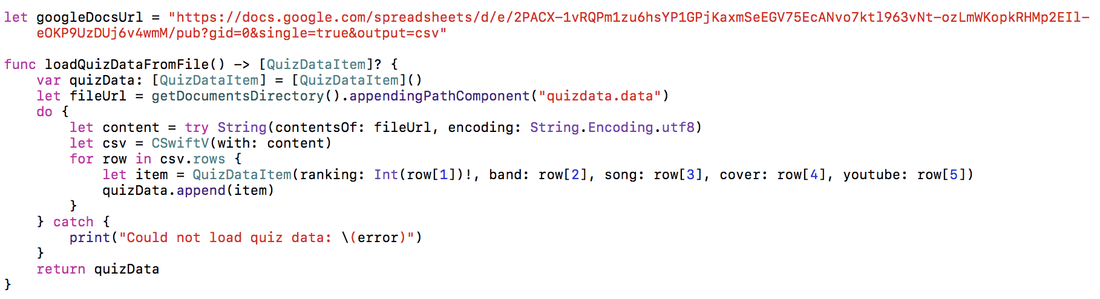
CSwiftV
https://github.com/Daniel1of1/CSwiftV

Slide 7
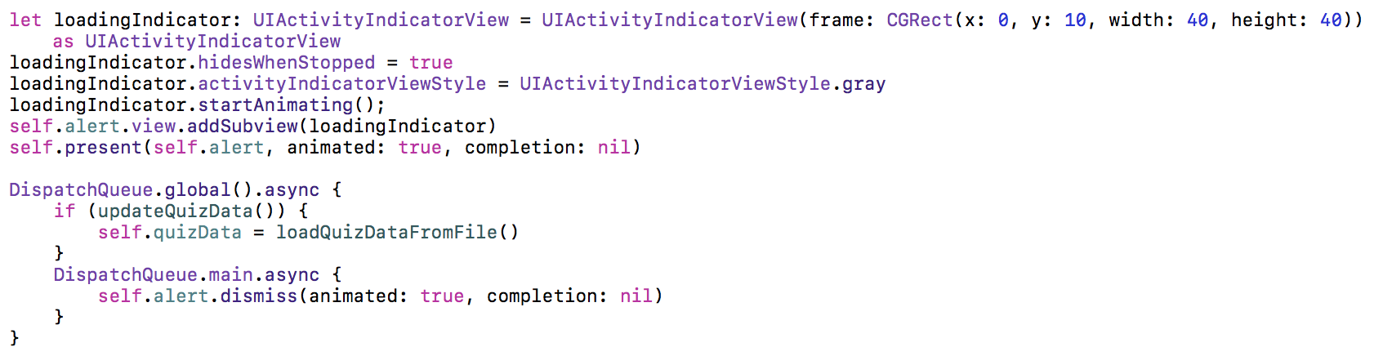
Nebenläufigkeit
Notes:
Aufruf in viewDidAppear

Slide 8
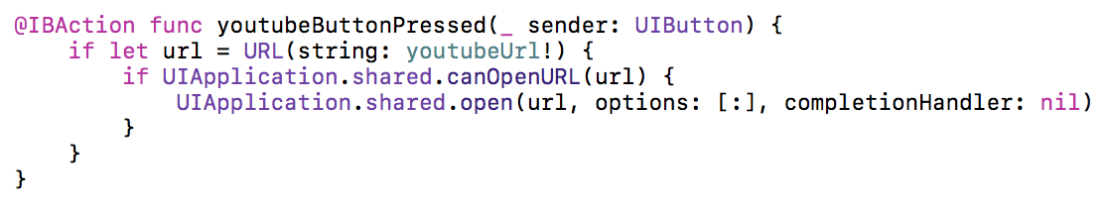

Youtube - Link

Slide 9
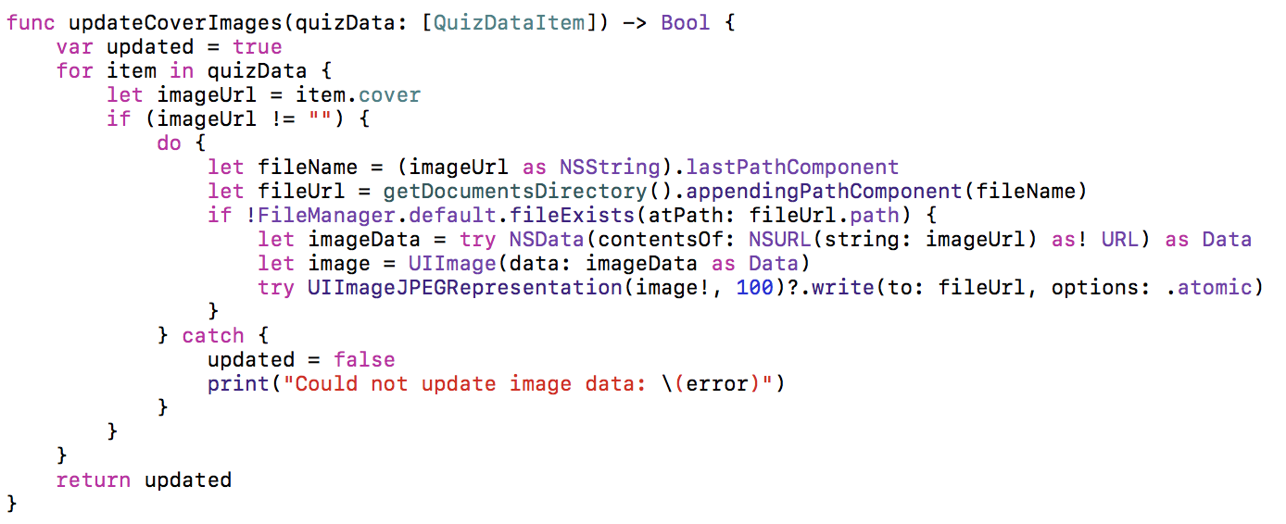
JPG Speichern
Notes:
Methode von UIKit

Slide 10
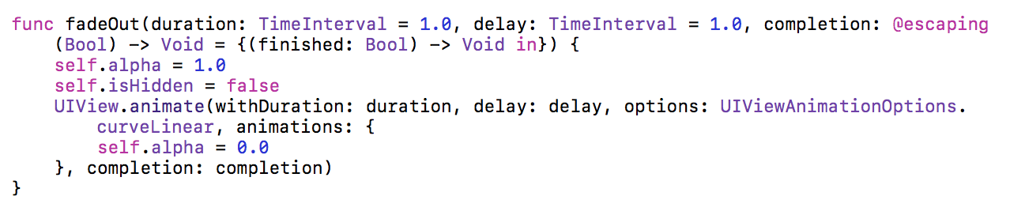
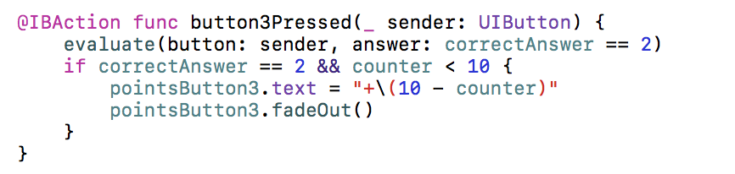
Fade Extension

Slide 11
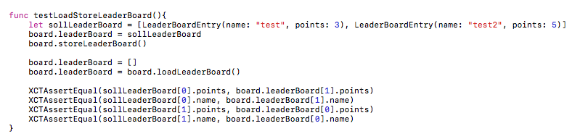
Unit Test

Slide 12
Fragen?

